Slide 1

WEB PROJESİ
📚 BookMark
Online Kitap Satış ve Keşif Platformu
Öğrenci:
İlayda KÖKER
Öğrenci No.:
262484059
Öğr. Gör. Koray ÇOŞKUN
Danışman:

Slide 2
1
Projenin Tanımı
BookMark Nedir?
ASP.NET Core 8.0 ile Geliştirilen Online Kitapçı ve Okuma Takip Platformudur.
🛒
📖
📚
⭐
Kitap
Satışı
Okuma
Takibi
Kişisel Raflar
Değerlendirme
👤
🤖
AI Asistan
🔐
Güvenli Kimlik
📊
Admin Paneli
Profil Yönetimi

Slide 3
2
Planlama — Proje Kapsamı & Kaynaklar
Neden BookMark?
⭐Parçalanmış okur deneyimi
sorununa çözüm
⭐Kişiselleştirilebilir dijital
kütüphane ve kitaplık (raf) sistemi.
⭐Kullanıcıya özel öneriler sunan yapay zeka entegrasyonu.

Slide 4
Planlama — Proje Kapsamı & Kaynaklar
2
2
Planlama — Proje Kapsamı & Kaynaklar
🔄 Tercih Edilen Süreç Modeli:
Artımlı (Incremental) Model —
Her sprint sonunda çalışan bir modül teslim
edilmiştir. Gereksinimler erken belirlenerek
iteratif geliştirme yapılmıştır.
Proje Kaynakları & Gereksinimler
Visual Studio 2022, .NET 8 SDK
SQL Server LocalDB
DeepSeek API
Git / GitHub
500+ kitap CSV seed data

Slide 5
2
Planlama — Gantt Şeması & Haftalık İlerleyiş
H1
H2
H3
H4
H5
H6
H7
H8
H9
H10
H11
H12
Gereksinim &Planlama
Veritabanı Tasarımı Modeller
Identity & Güvenlik Kurulumu
Admin Paneli Geliştirme
Müşteri Arayüzü (Katalog/Detay)
Alışveriş Sepeti Fiyatlandırma
Okuma Takibi Raflar
AI Chat Asistanı Entegrasyonu
Test & Hata Giderme
Dokümantasyon

Slide 6
3
Çözümleme / Analiz — Yazılım Gereksinimleri
Fonksiyonel Gereksinimler
Kullanıcı kaydı ve kimlik doğrulama
Rol tabanlı yetkilendirme (Admin/Müşteri)
Kitap katalog listeleme, arama ve filtreleme
Alışveriş sepeti ve kademeli fiyatlandırma
Okuma durumu takibi (İstiyorum/Okuyorum/Okudum)
Kişisel raf oluşturma ve kitap yönetimi
Kitap değerlendirme ve yorum sistemi
AI destekli kitap asistanı (DeepSeek API)
Admin CRUD işlemleri
Tablo 2: Fonksiyonel gereksinimler

Slide 7
3
Çözümleme / Analiz — Yazılım Gereksinimleri
🔒
Güvenlik
CSRF, XSS, SQL Injection koruması
⚡
Performans
Async/await, N+1 optimizasyonu
📱
Kullanılabilirlik
Bootstrap 5 responsive tasarım
🔧
Bakım Kolaylığı
Katmanlı mimari, SOLID prensipleri
📈
Ölçeklenebilirlik
Bağımsız servis katmanları
Fonksiyonel olmayan gereksinimler

Slide 8
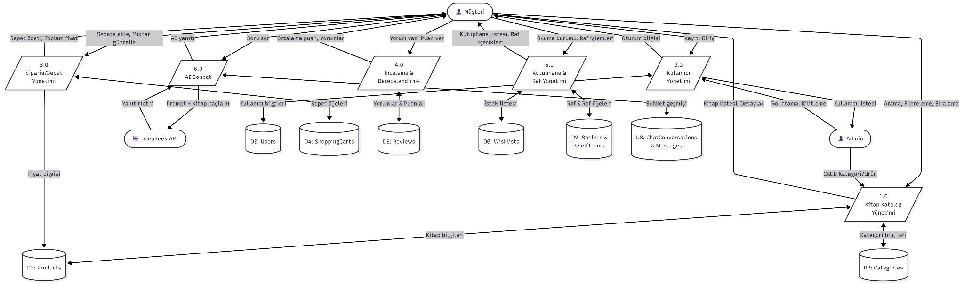
3
Çözümleme/Analiz — Müşteri Veri Akış Şeması
Şekil 3: Seviye-0 Veri Akış Şeması (DFD)

Slide 9
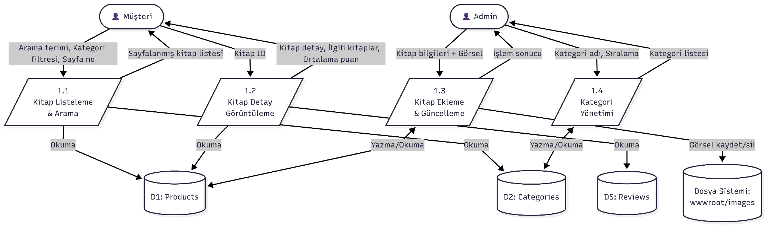
3
Çözümleme — Kitap Katalog Yönetim Akış Şeması

Slide 10
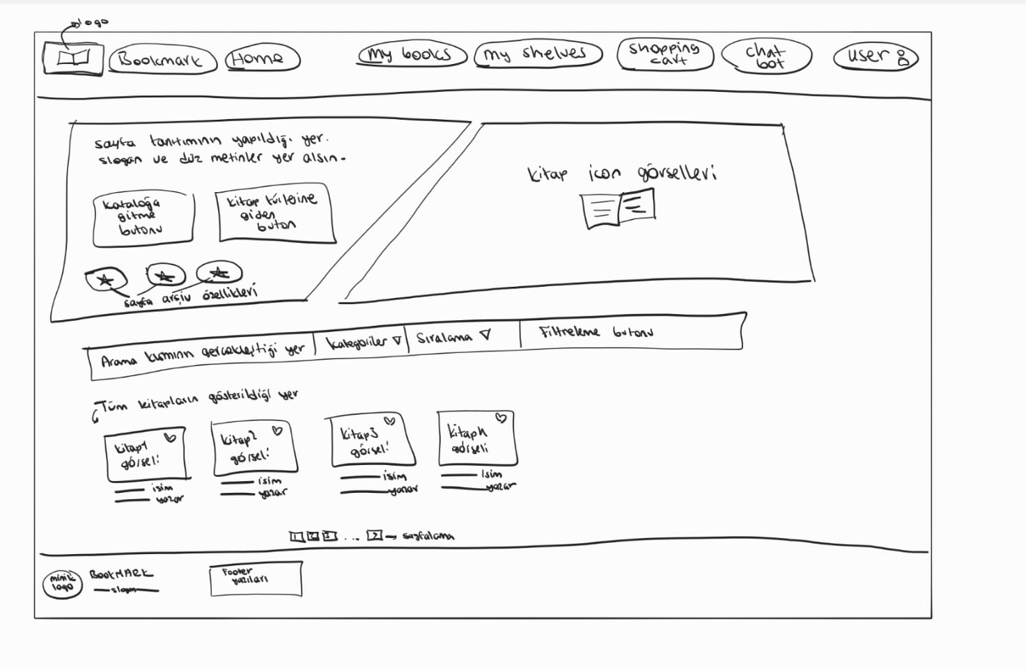
4
Tasarım —Kağıt Prototip

Slide 11
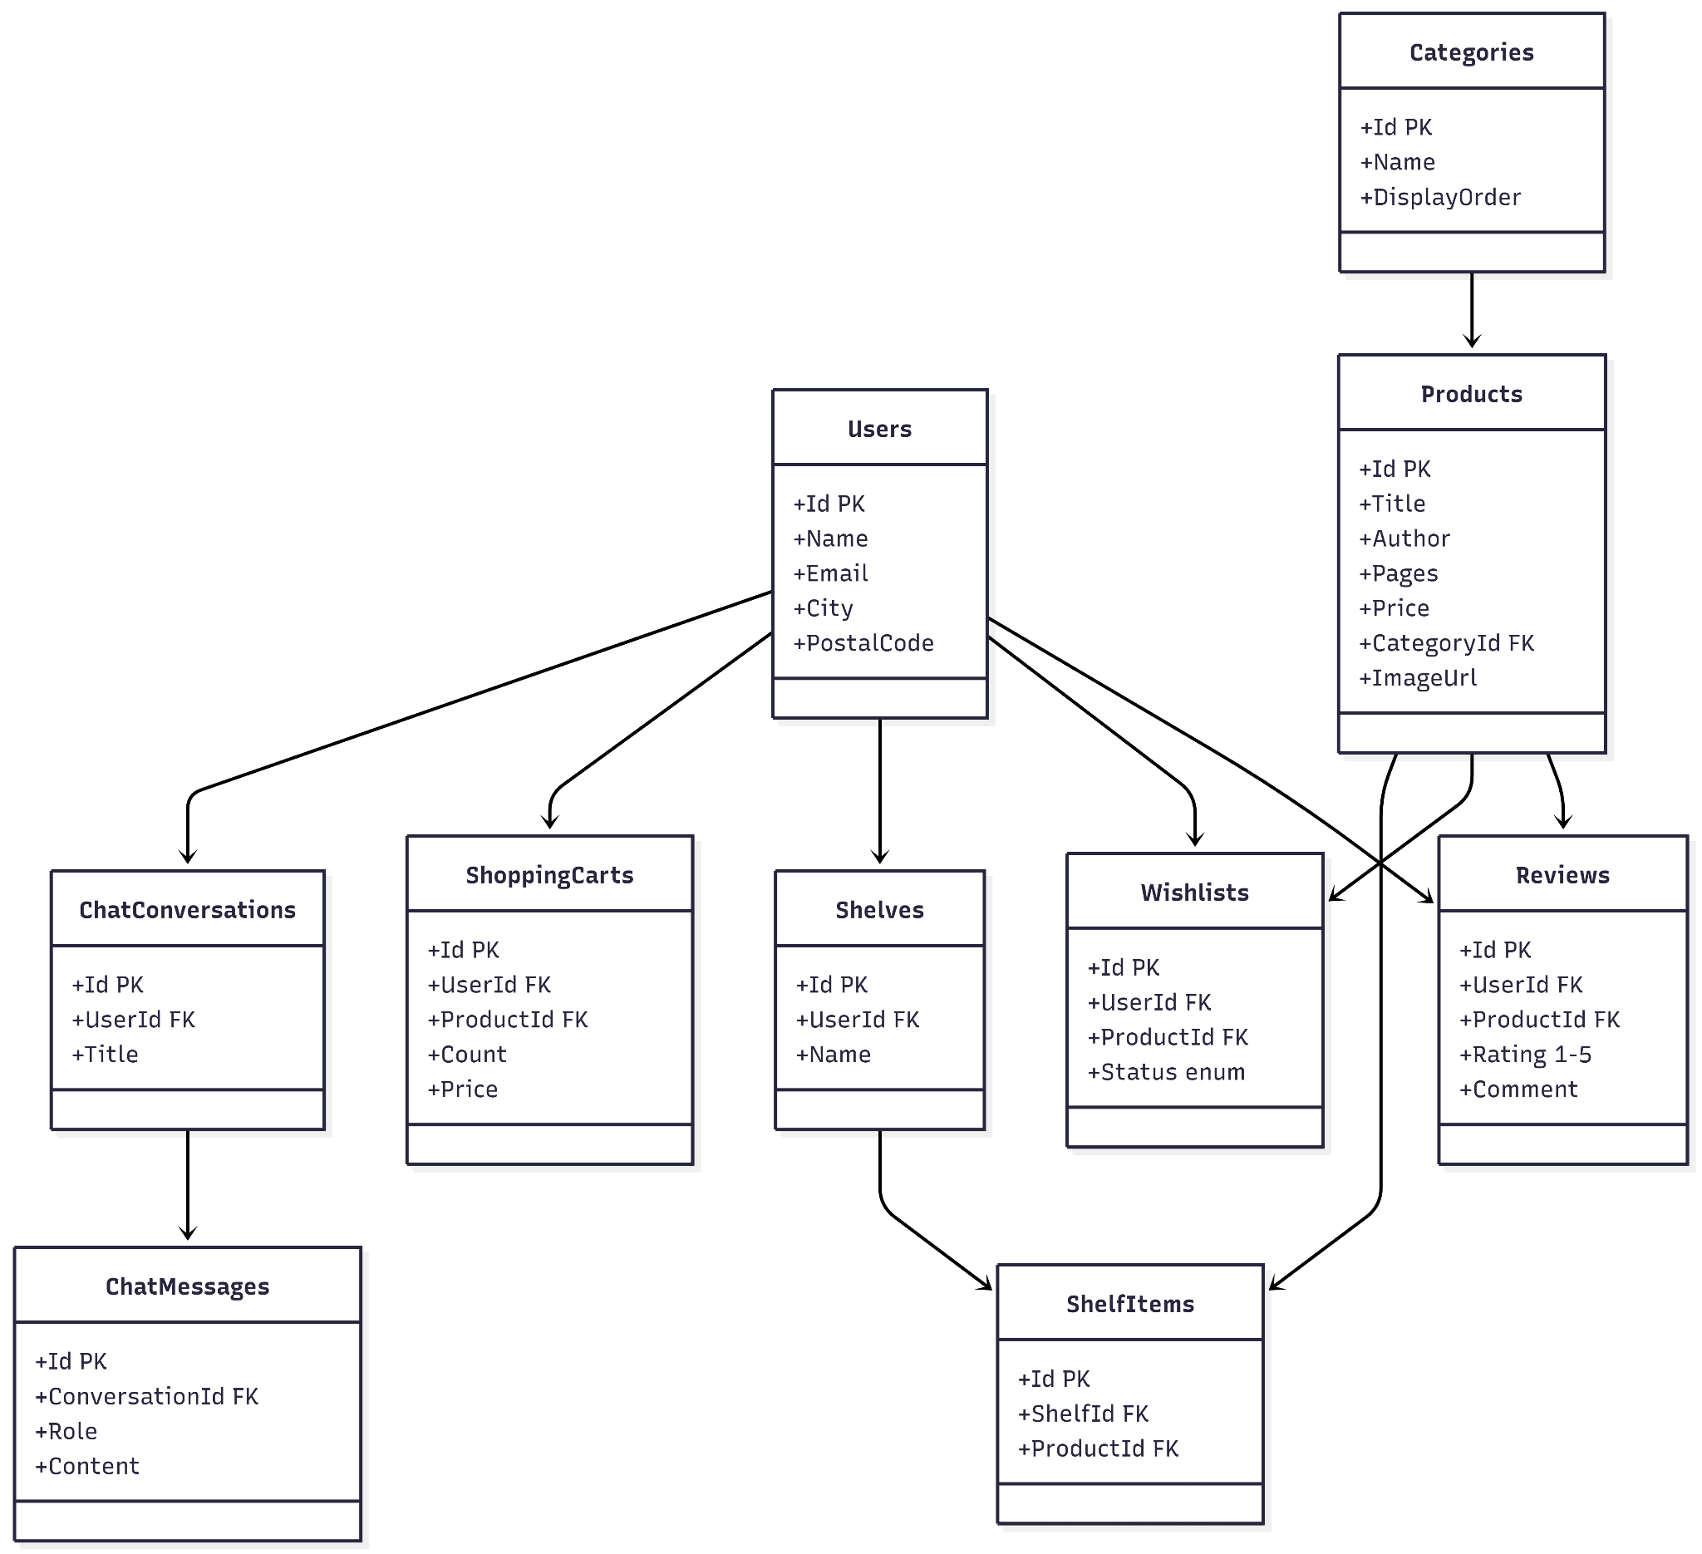
4
Tasarım — Nesne-İlişki Modeli & Veritabanı Tabloları
İlişki | Tip | Açıklama
Users → Reviews | 1:N | Kullanıcı birçok yorum yazar
Users → Wishlists | 1:N | Kullanıcı birçok kitabı takip eder
Users → Shelves | 1:N | Kullanıcı birçok raf oluşturur
Users → ShoppingCarts | 1:N | Kullanıcı sepetinde birçok ürün tutar
Users → ChatConversations | 1:N | Kullanıcı birçok sohbet başlatır
Categories → Products | 1:N | Kategori birçok kitap içerir
Products → Reviews | 1:N | Kitap birçok yorum alır
Shelves → ShelfItems → Products | M:N | Kitap birçok rafta, raf birçok kitap içerir
ChatConversations → ChatMessages | 1:N | Sohbet birçok mesaj içerir

Slide 12
5
Gerçekleştirim / Kodlama
Uygulama Mimarisi
MVC Pattern
1
Model-View-Controller ayrımı ile temiz yapı
Service Layer
İş mantığı Controller'dan izole edildi
3
Dependency Injection
IoC container ile loose coupling
4
Area-based Org.
Admin / Customer / Identity alanları
5
Repository (implicit)
EF Core DbContext üzerinden veri erişim
6
AJAX İşlemleri
Sayfa yenilemeden sepet, yorum, durum güncelleme
Tablo 5: Uygulama mimarisi bileşenleri

Slide 13
Gerçekleştirim / Kodlama - Proje Mimarisi
5
PRESENTATION LAYER
bookweb (ASP.NET Core MVC) · Controllers · Views · Areas
BUSINESS LAYER
BookWeb.Business · CategoryService · ProductService · ReviewService ·
DATA ACCESS LAYER
BookWeb.DataAccess · ApplicationDbContext · Migrations · DbInitializer
MODEL LAYER
BookWeb.Models · Entity Models · ViewModels · Enums
UTILITY LAYER
BookWeb.Utility · Constants (Roles) · EmailSender · VerificationCodeStore

Slide 14
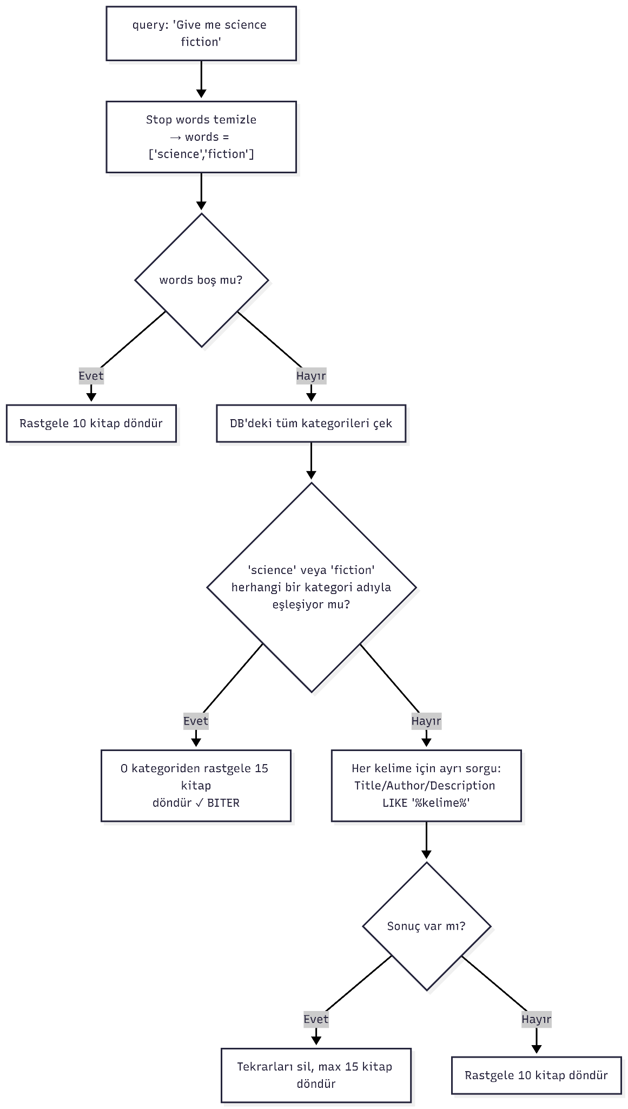
AI Çalışma Mantığı Şeması

Slide 15
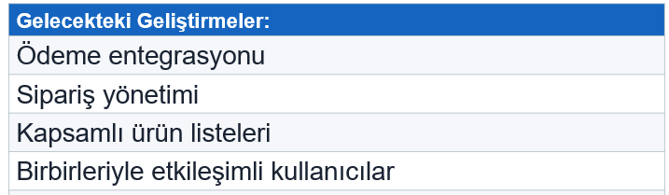
6
Bakım / Destek — Sürdürülebilirlik & Güncellemeler

Slide 16
7
Sonuç / Değerlendirme
Proje Çıktıları & Güçlü Yönler
✓
Katmanlı Mimari:
Temiz kod organizasyonu ve sorumluluk ayrımı
✓
AI Entegrasyonu:
DeepSeek API ile modern kişiselleştirilmiş öneri
✓
Kapsamlı Özellikler:
E-ticaret + Kitap Arşivi + AI asistan birlikte
✓
Responsive Tasarım:
Bootstrap 5 ile tüm cihaz uyumlu
✓
Performanslı non-blocking I/O operasyonları
Async/Await:
✓
CSV Seed Data:
500+ kitap otomatik veritabanı yükleme
✓
Modüler Yapı:
5 ayrı proje ile gevşek bağlılık (loose coupling)

Slide 17
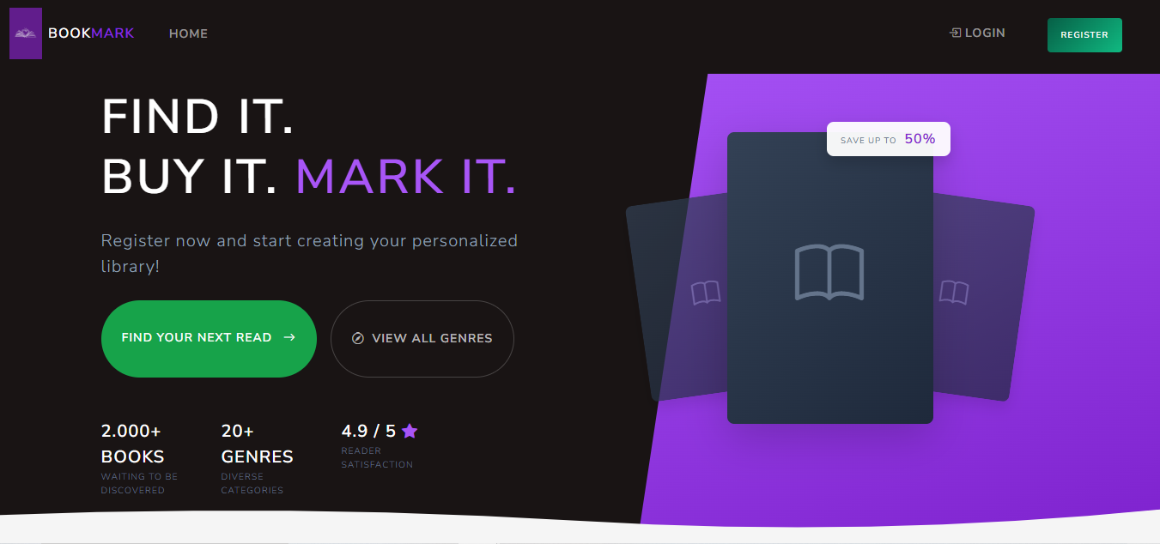
9
Home Page

Slide 18
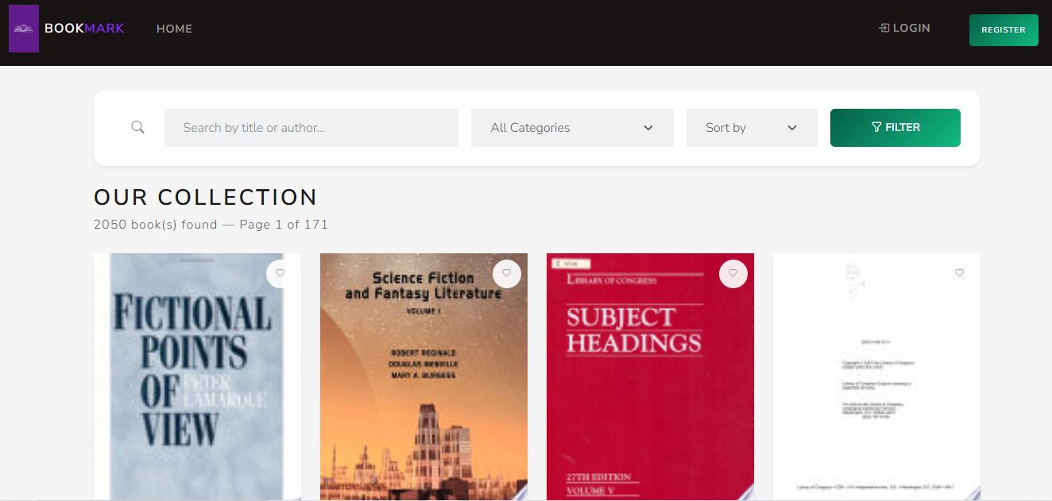
9
Home Page

Slide 19
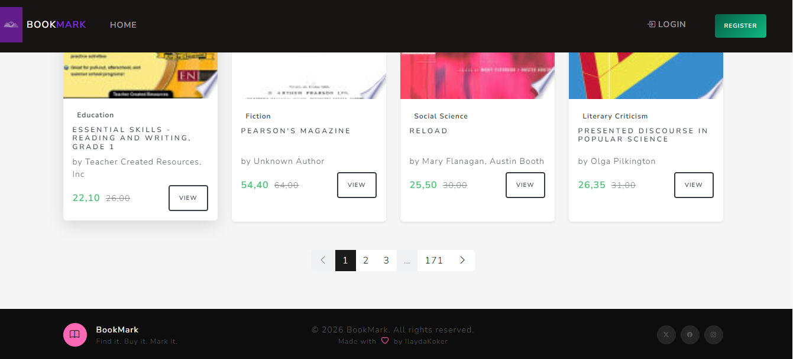
9
Home Page

Slide 20
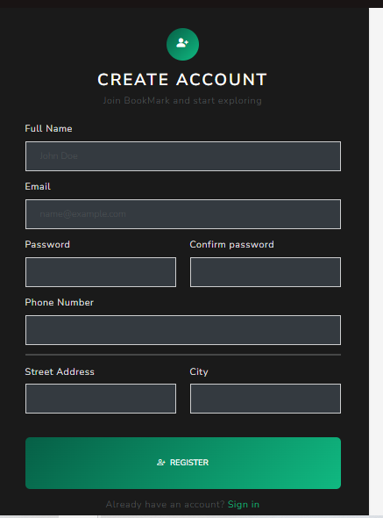
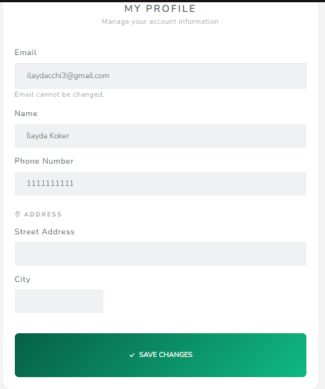
9
Account

Slide 21


9
Login – Forgot Password

Slide 22
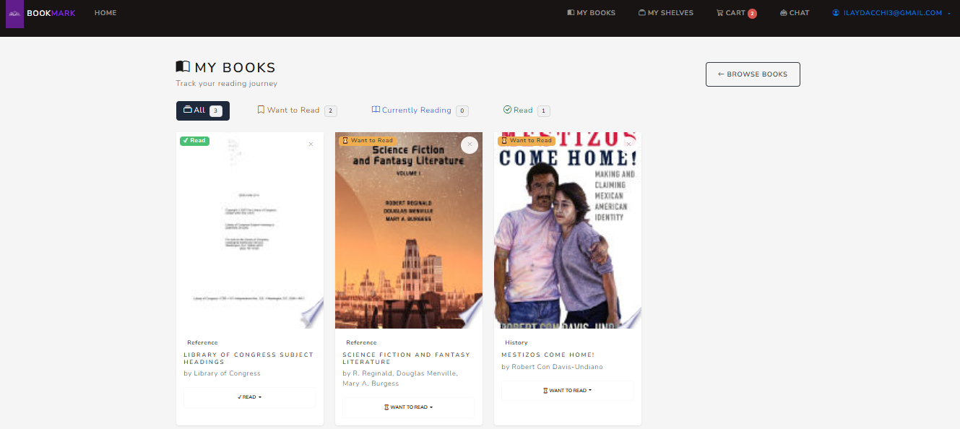
9
User-side

Slide 23
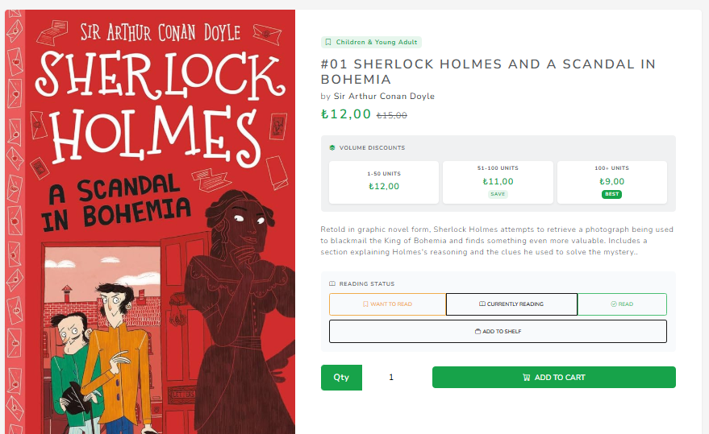
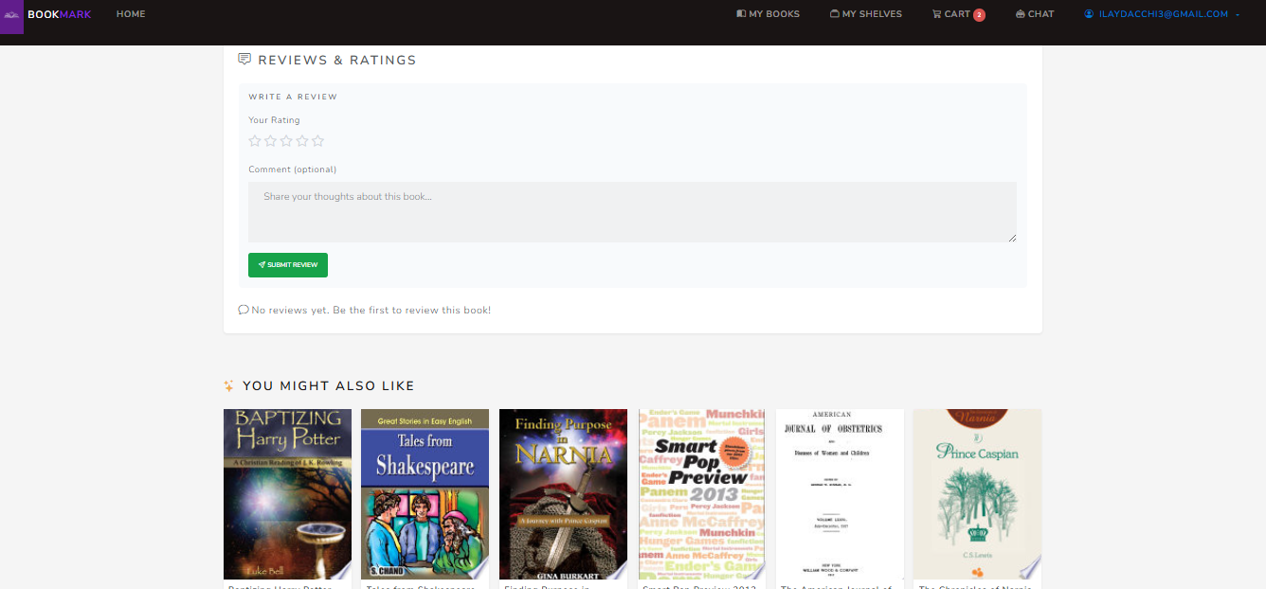
9
User-side

Slide 24
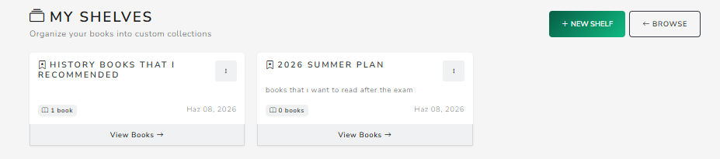
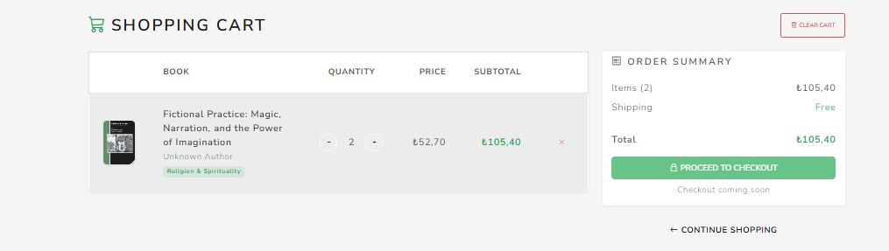
9
User-side

Slide 25
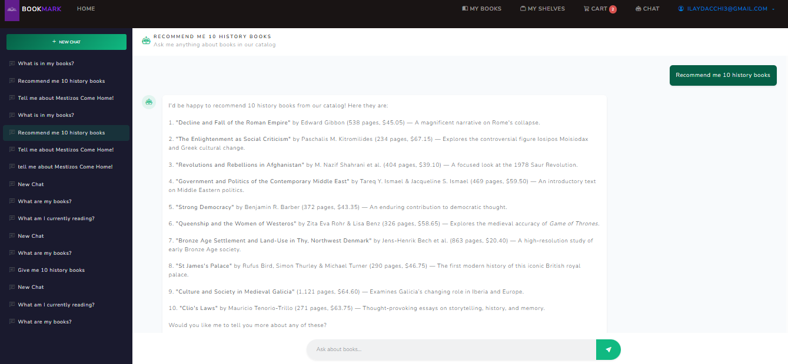
9
User-side

Slide 26
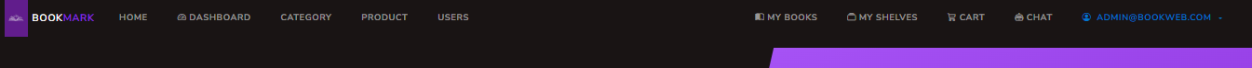
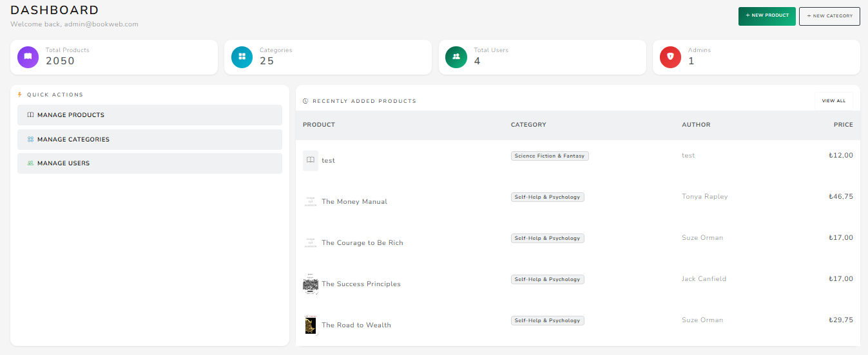
9
Admin

Slide 27
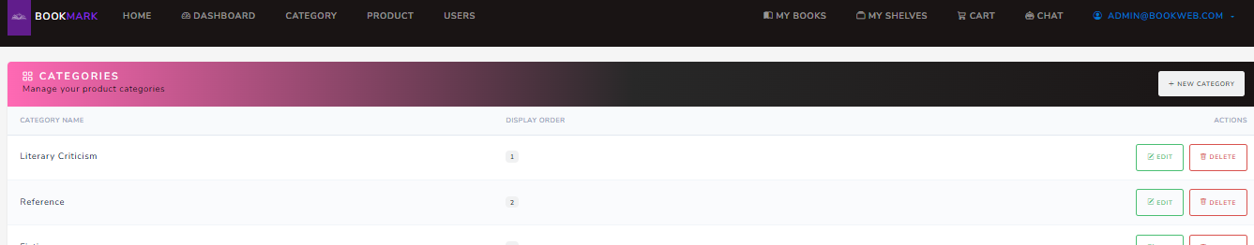
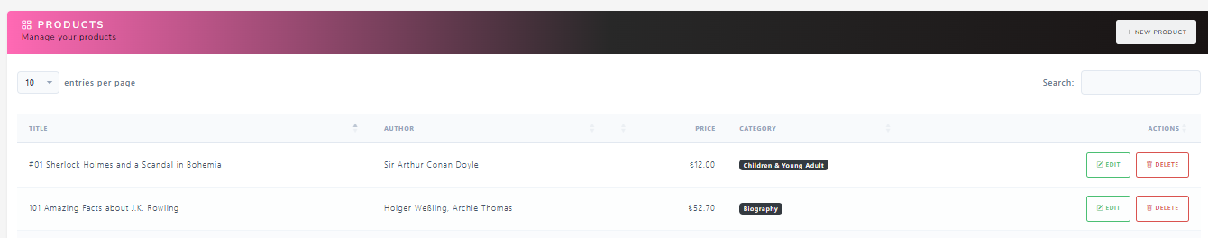
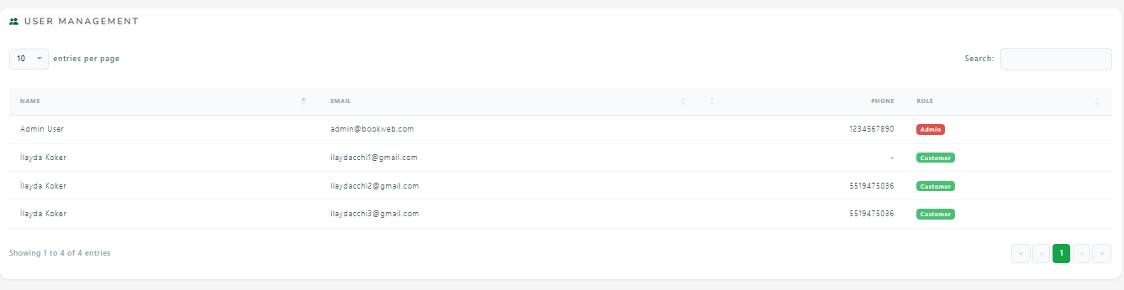
9
Admin

Slide 28
8
Kaynakça
[1]
Microsoft Corporation. ASP.NET Core documentation. https://docs.microsoft.com/aspnet/core
[2]
Microsoft Corporation. Entity Framework Core documentation. https://docs.microsoft.com/ef/core
[3]
Khatri, M. (2024). Books Dataset [Veri seti]. Kaggle. https://www.kaggle.com/datasets/madankhatri123h/books-dataset
[4]
DeepSeek, "DeepSeek Chatbot Model," Sürüm V4, 2026.
https://www.deepseek.com.
[5]
Anthropic. (2026). Claude (Claude 4.6 Sonnet). https://claude.ai
[6]
Udemy. https://www.udemy.com/course/complete-aspnet-core-21-course/?couponCode=KEEPLEARNING

Slide 29
8
Kaynakça
[7]
The Bootstrap Authors. (2026). Bootstrap Icons [İkon Kütüphanesi]. https://icons.getbootstrap.com
[8]
CodeSeven. (2026). Toastr [Yazılım kütüphanesi]. https://codeseven.github.io/toastr/
[9]
SweetAlert2. (2026). SweetAlert2 [Yazılım kütüphanesi]. https://sweetalert2.github.io/
[10]
Quill. (2026). Quill [Yazılım kütüphanesi]. https://quilljs.com/

Slide 30
Dinlediğiniz için teşekkür ederim!
📚 BookMark
Online Kitap Satış & Keşif Platformu
İletişim Bilgileri
👤 Ad Soyad: İLAYDA KÖKER
📧 E-posta: ilaydakoker5@gmail.com 262484059@uludag.edu.tr

